Slide 1
兒童新樂園一日遊
資料蒐集:芯雨

Slide 2
規劃行程
瘋狂甜甜圈
星空小飛碟
汽車教練場
歡樂碰碰船
尋寶船
飛天神奇號

Slide 3
票價
票種 | 門票 |  |  | 園區自營遊樂設施 （每項每次） | 委外小型遊樂設施 （每項每次） | 小小水樂園 (夏季開放) （每次）
 | 全票 | 優待票 | 團體票
票價 (元，含稅) | 30 | 15 | 30人(含) 以上7折 | 30 (7項) | 50-80 | 50
 |  |  |  | 20 (8項)

Slide 4
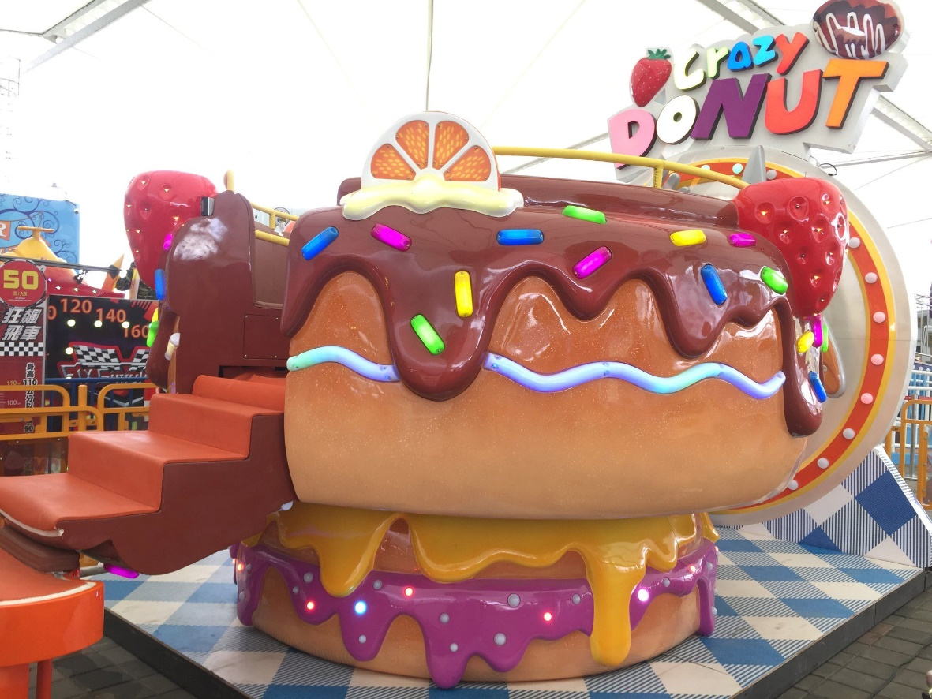
瘋狂甜甜圈
搭乘瘋狂甜甜圈，感受360度瘋狂旋轉的刺激快感。

Slide 5
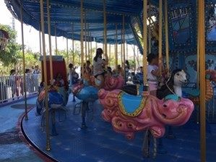
海洋總動員
以海洋生物為載具造型的音樂馬車，上方有多樣臺灣海域之海洋生物彩繪圖案，以增加小朋友的教育認識。

